Slide 1
г. Иркутск, ул. Рабочая, 2А/4, 1 этаж
+7 (3952) 202-102
info@mb38.ru
mb38.ru

Slide 2
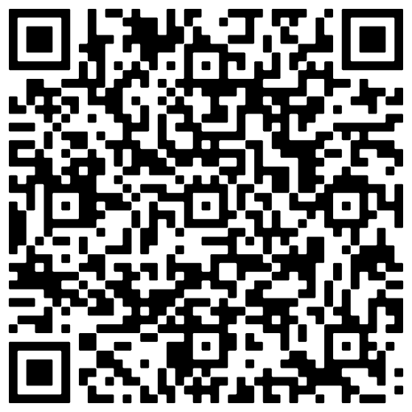
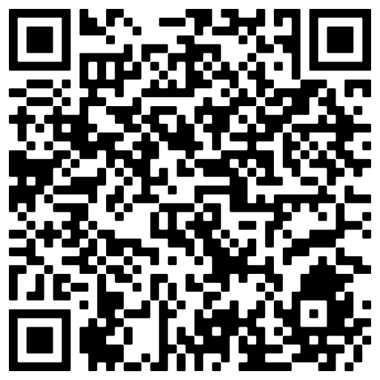
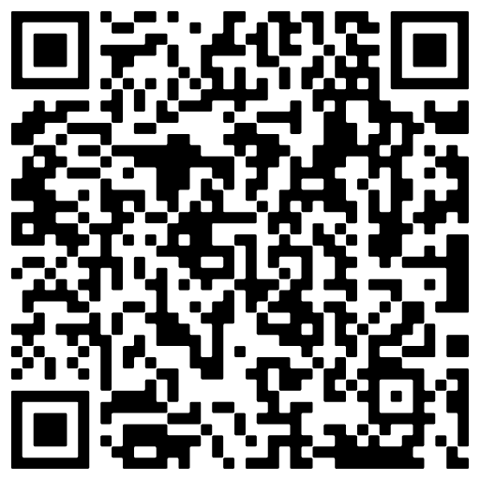
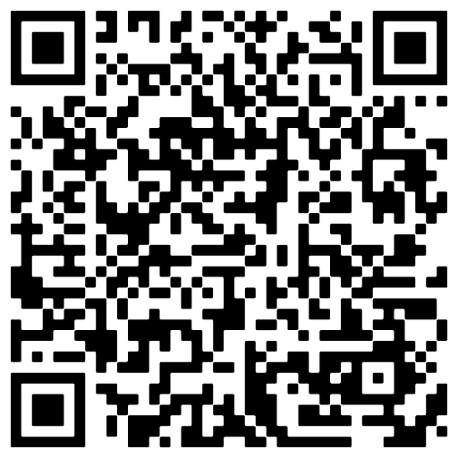
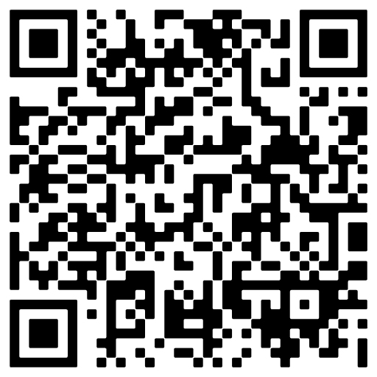
Центр «Мой бизнес» – центр оказания комплекса услуг по принципу «одного окна»

Slide 3
КОНСУЛЬТАЦИИ
ОБУЧЕНИЕ
РЕГИСТРАЦИЯ БИЗНЕСА
Правовые вопросы
Регистрация бизнеса
Выбор налогообложения
Вопросы бухгалтерского учета и отчетности
Маркетинговые вопросы
Заключение социального контракта
Основы ведения предпринимательской деятельности
Развитие навыков руководителя
Маркетинг и продвижение
Тематические семинары, вебинары и конференции
Консультации по подготовке к регистрации бизнеса
Регистрация бизнеса
Открытие расчетного счета
ОТКРЫТИЕ ПРОИЗВОДСТВА И МАСШТАБИРОВАНИЕ
ФИНАНСЫ
МАРКЕТИНГ
Разработка фирменного стиля (товаров, работ и услуг)
Продвижение в социальных сетях
Продвижение на маркетплейсах
Продвижение на радио и в печатных СМИ
Участие в выставках и ярмарках
Создание и\или модернизация сайта
Консультации по выбору финансовых инструментов реализации проекта
Подбор программ кредитования или лизинга
Содействие в работе с финансовыми организациями
Услуги ТУ, СТО, сертификации, патентования
Автоматизация производственных процессов, оценка технологической готовности, модернизация производства
Кооперация предпринимателей и производителей

Slide 4
Физические лица, находящиеся в тяжелой
жизненной ситуации
Социальный контракт на осуществление предпринимательской деятельности
Социальный контракт на ведение личного
подсобного хозяйства
до 350 000 руб. на осуществление предпринимательской деятельности
до 30 000 руб. на обучение
до 200 000 руб. на ведение подсобного хозяйства
до 30 000 руб. на обучение
МАКСМАЛЬНЫЙ СРОК, НА КОТОРЫЙ ЗАКЛЮЧАЕТСЯ КОНТРАКТ - НЕ БОЛЕЕ 12 МЕСЯЦЕВ
НЕОБХОДИМЫЕ ДОКУМЕНТЫ
1
УДОСТОВЕРЕНИЕ ЛИЧНОСТИ
4
ЗАЯВЛЕНИЕ
2
СНИЛС
5
ДОКУМЕНТЫ О ЛИЦАХ, ПРОЖИВАЮЩИХ С ЗАЯВИТЕЛЯМИ
3
БИЗНЕС-ПЛАН
6
СПРАВКИ О ДОХОДАХ И ВСЕХ ЧЛЕНОВ СЕМЬИ ЗА ПОСЛЕДНИЕ 3 МЕСЯЦА, ПРЕДШЕСТВУЮЩИЕ МЕСЯЦУ ПОДАЧИ ЗАЯВЛЕНИЯ

Slide 5
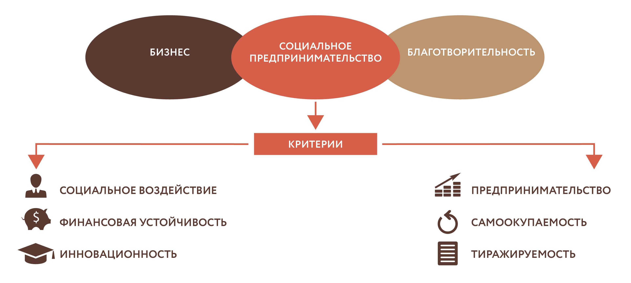
СОЦИАЛЬНОЕ ПРЕДПРИНИМАТЕЛЬСТВО
это новаторская предпринимательская деятельность направленная на решение или смягчение социальных проблем в обществе.
это новый сектор экономики, находящийся на стыке коммерческого и некоммерческого секторов.

Slide 6
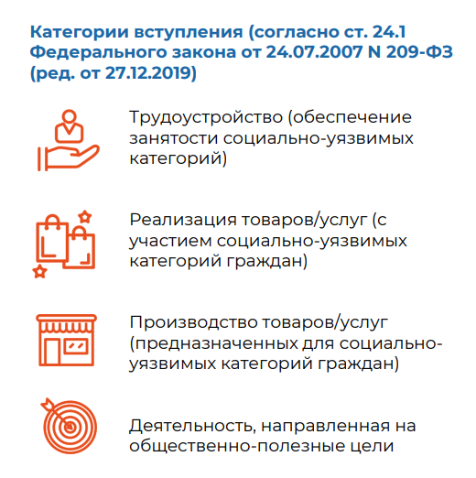
Субъект малого или среднего предпринимательства,
планирующий социальный бизнес
Общества с ограниченной ответственностью (ООО) и индивидуальные предприниматели (ИП) :
включённые в Единый реестр субъектов малого и среднего предпринимательства,
имеющие доход до 2 млрд. руб.,
количество сотрудников до 250 чел.

Slide 7
ГРАНТ ДЛЯ СОЦИАЛЬНО-ОРИЕНТИРОВАННЫХ СУБЪЕКТОВ МСП

Slide 8
Финансирование самозанятых граждан и предприятий МСП
ЗАЙМЫ НА РАЗВИТИЕ МОНОГОРОДОВ
1
- от 5 до 1 000 млн. рублей 1 % годовых (под банковскую гарантию, поручительство КМСП)
- от 250 до 1000 млн. рублей 5% годовых (под залог имущества)
КРЕДИТНЫЕ СРЕДСТВА (ПСК Программа Субсидирования Кредитов)
2
от 10,5% для предприятий малого и среднего бизнеса
поручительство вместо залога
до 70 % от суммы обязательства
подбор финансирования
помощь в подготовке
пакета документов
ИНВЕСТИЦИОННЫЕ КРЕДИТЫ (ПСК+1764)
3
от 50 млн. рублей, 2,5 % годовых средний бизнес, 4% годовых малый бизнес
УСЛУГИ
ПРОГРАММА 1764
4
от 0,5 млн. рублей, 10,25 % годовых
ЛЬГОТНЫЕ МИКРОЗАЙМЫ
5
до 5 млн. рублей, от 0,1 % до 8 % годовых
ЛЬГОТНЫЙ ЛИЗИНГ ОБОРУДОВАНИЯ БЕЗ ВЗНОСА
6
до 50 млн. рублей 6%, 8% годовых

Slide 9
Финансирование инвестиционных проектов предприятий МСП
СОВМЕЩЕНИЕ ПРОГРАММЫ СУБСИДИРОВАНИЯ МИНЭКОНОМРАЗВИТИЯ 1764 С ПРОГРАММОЙ СТИМУЛИРОВАНИЯ КРЕДИТОВАНИЯ БАНКА РОССИИ И КОРПОРАЦИИ МСП (ПРОГРАММА «ПСК») –
ГАРАНТИРОВАННАЯ ЛЬГОТНАЯ ПРОЦЕНТНАЯ СТАВКА ДЛЯ ЗАЕМЩИКА НА 3 ГОДА
ПРИОРИТЕТНЫЕ ОТРАСЛИ
ОБРАБАТЫВАЮЩЕЕ ПРОИЗВОДСТВО
ЛОГИСТИКА
ГОСТИНИЧНЫХ БИЗНЕС
ДЕЯТЕЛЬНОСТЬ ПРОФЕССИОНАЛЬНАЯ, НАУЧНАЯ И ТЕХНИЧЕСКАЯ
49
банков-
участников

Slide 10
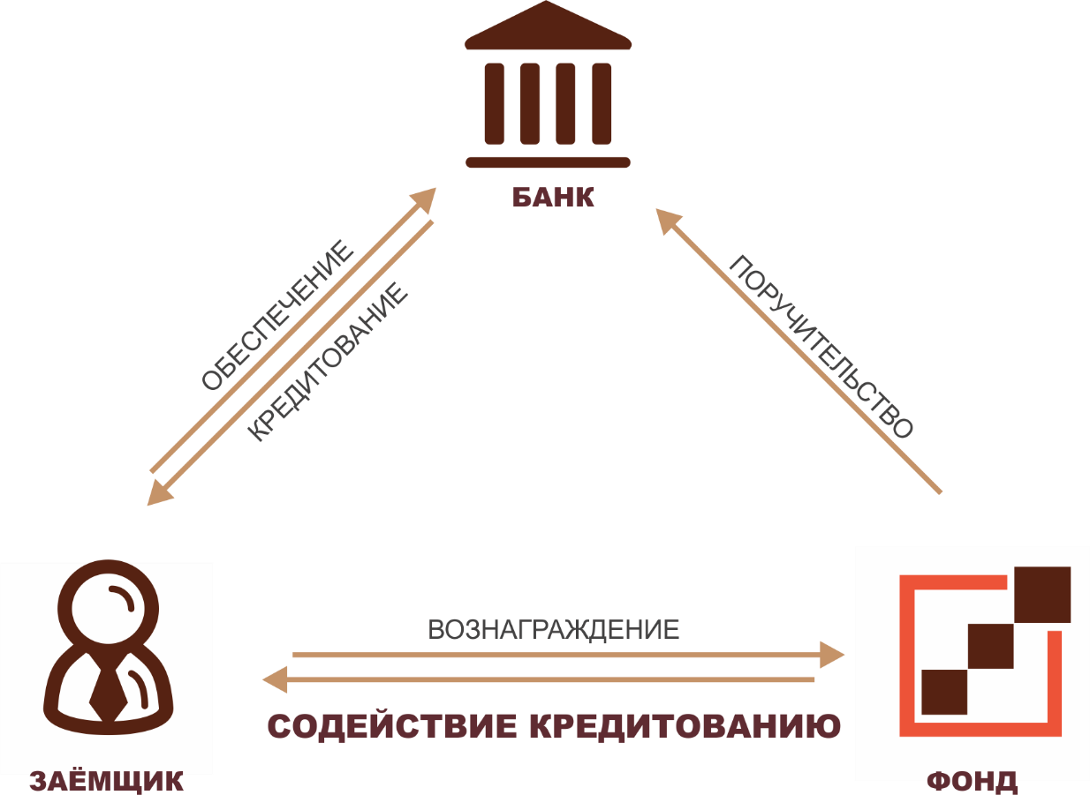
Гарантийная поддержка и сопровождение
Поручительство предоставляется в качестве залогового обеспечения по кредитам, займам, банковской гарантии, лизингу
70%
^{ДО}
от суммы обязательства,
но не более 42 млн. рублей в отношении одного заемщика
ТОРГОВЛЯ– до 50% от суммы финансирования
Стоимость поручительства
0,5 % годовых от суммы поручительства

Slide 11
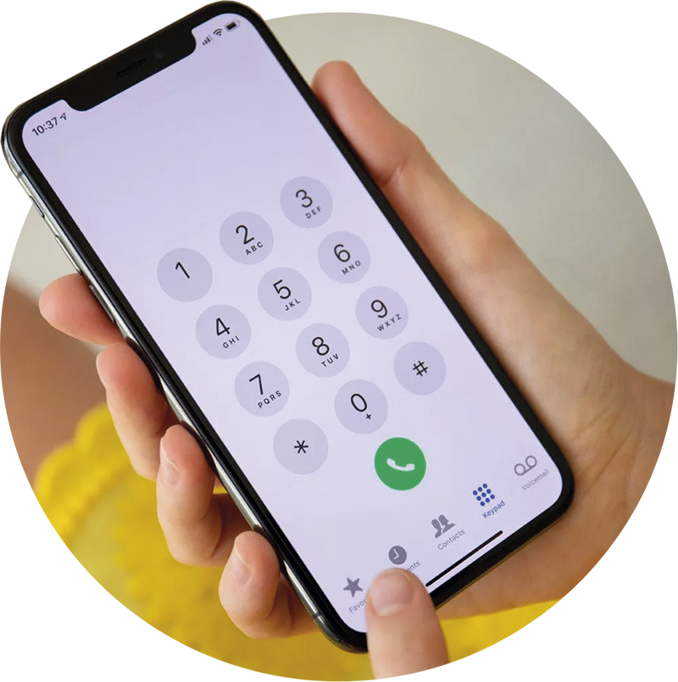
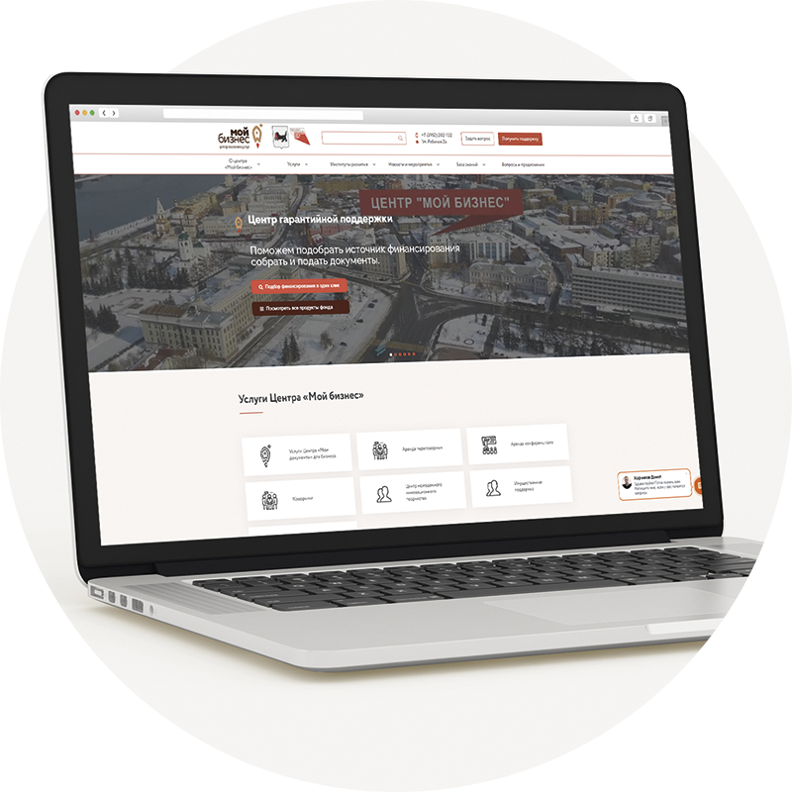
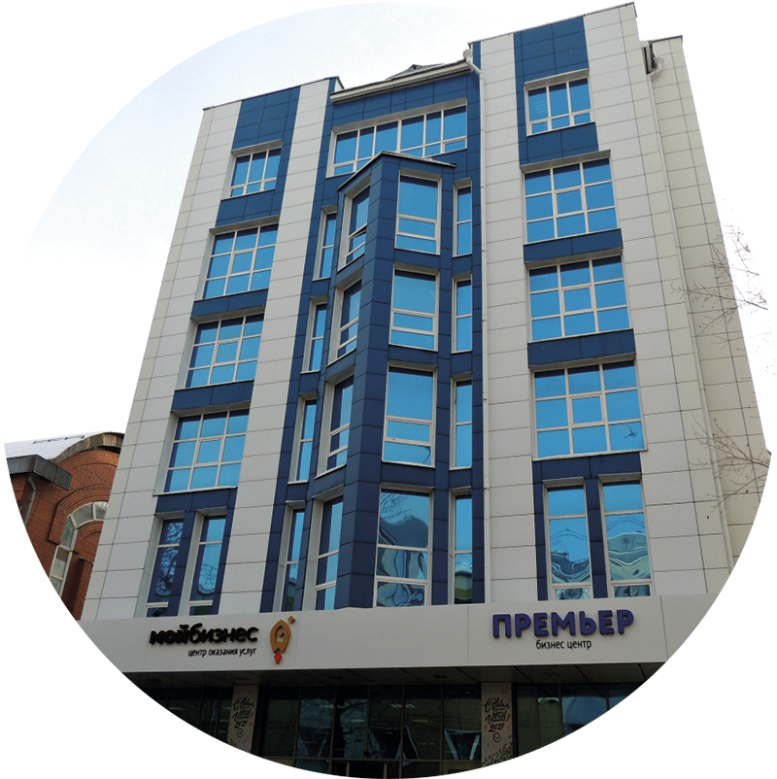
Как получить поддержку
Звонок на единую
горячую линию
Обращение
«Получить поддержку» на сайте
Личное
обращение в Центр
8 (3952) 202-102
www.mb38.ru
ул. Рабочая 2«А» / 4, 1 этаж
Консультации по вопросам ведения
предпринимательской деятельности
Подбор источника
финансирования
Предоставление
гарантийной поддержки
Консультации по антикризисным мерам поддержки

Slide 12
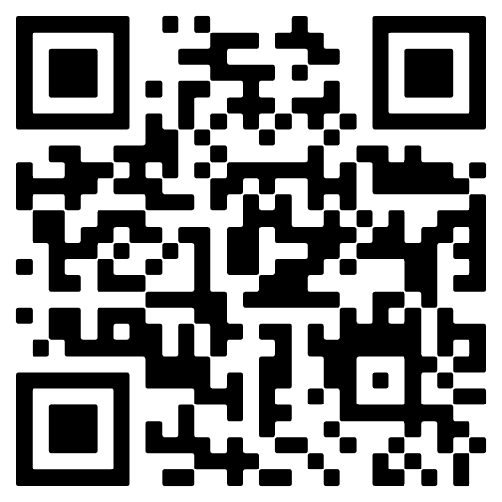
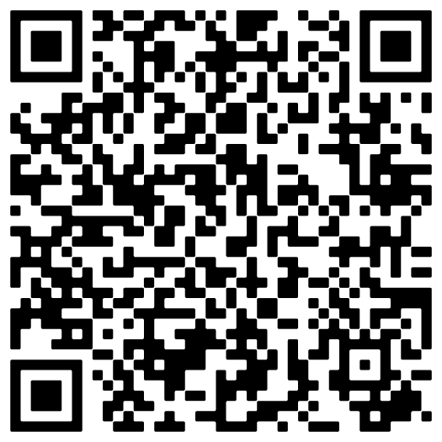
Telegram канал
YouTube
г. Иркутск, ул. Рабочая, 2А/4, 1 этаж +7 (3952) 202-102 www.mb38.ru

